Slide 1
计算机控制与应用实验
新型开发设备
使用指南

Slide 2
初次操作任务
学习本ppt和附录4
按照Keil C51操作流程，将给出的C程序编译成目标文件
按照下载流程，将目标文件下载到开发平台上，观察效果
按照本ppt后面给出的要求修改程序，并运行。
研究实验5的原理、要求和建议的程序结构，编写调试实验5的程序

Slide 3
设备优点
计算机控制与应用实验从2009年开始研制，替代了原有实验设备，具有以下优点
  具有ISP功能的STC（51系列）芯片作为主CPU
  通过USB接口与微机相连，耗电低，不易损
  使用Keil开发环境,支持汇编和C语言
  接口统一，可以兼容不同的外围设备
  创新开发平台除具有基础实验开发平台功能外，包含图形液晶显示等复杂的显示单元。能够支持复杂、高级的外围设备。

Slide 4
设备构成
本套设备由如下部件构成：
  开发平台主板
    基础实验开发平台
    创新实验开发平台
  外围设备板
    超声波及温度控制板
    光照度及日历时钟应用实验板
    多机通信实验板
    LED点阵显示实验板
    步进电机、直流电机实验板
    重量测量与精度分析实验板
    音频量化与还原实验板
  通信电缆等

Slide 5
开发平台主板
共同特点
  采用USB通信电缆
  板上ISP下载
基础实验开发平台
  采用STC89C5A16RD+作为主CPU
  有LED和LCD两种型号
  可以连接简单外围设备，完成基础实验
创新实验开发平台
  采用STC12C5A16AD作为主CPU
  使用点阵式液晶显示屏
  可以连接复杂外围设备，完成高级实验

Slide 6
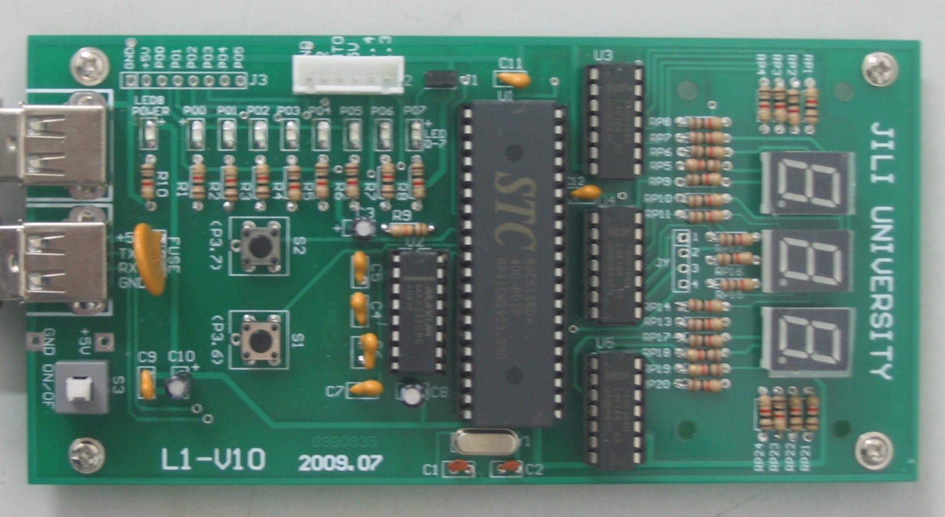
基础实验开发平台组成图
外部接口
主CPU
电源指示灯
IO口指示灯
显示数码管
供电USB口
通信USB口
电源开关
内部开关1
内部开关2

Slide 7
开发方式
可以使用汇编或者C语言编程
使用Keil开发环境编程，本地仿真运行
编译后目标代码下载到开发平台的CPU
开发平台重新启动，运行下载后的目标代码，如果不能达到目标，返回步骤1

Slide 8
C51语言
C51是一种MCS-51单片机上的C语言，能对单片机的硬件资源进行灵活快捷地操作。
C51完全支持标准C语言全部指令，同时增加了许多用来优化8051指令结构的指令，对C语言进行扩展，在大多数应用环境下，C51程序的执行效率已经非常接近汇编语言程序。
关于C51语言，请学习附录4

Slide 9
C51语言注意事项
一般不要直接操作R0-R7,A,DPTR等寄存器。使用C语言变量即可。
特殊功能寄存器，如P1，TCON等，可以直接操作。
注意变量的存储范围
注意变量类型，如char(8位)，int(16位)。如计算结果溢出将不能得到预期值。
有浮点数类型，但要慎重使用。浮点数运算比较耗费时间。特别的，没有除法。
可以直接定义中断函数。如果提高中断执行速度，使用using指定寄存器组。

Slide 10
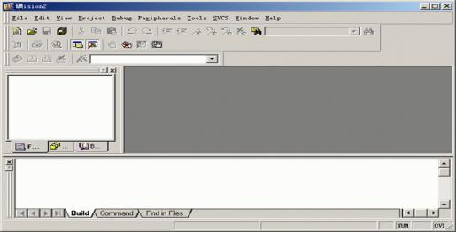
开发具体流程－Keil
Keil C51 软件是众多单片机应用开发的优秀软件之一,它集编辑,编译,仿真于一体,支持汇编,PLM 语言和C语言的程序设计
开发环境类似于VC开发环境

Slide 11
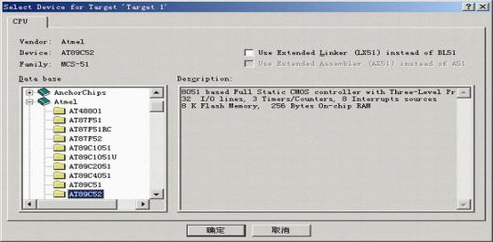
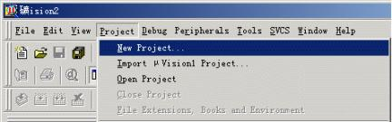
Keil C51开发流程－建立工程
首先要建立一个工程，一个工程可以包含多个C文件，生成一套可执行代码。
在工程菜单下选择“新建工程”
向导中要选择CPU类型，我们一般不涉及特定的CPU，选择philips-8xC51RD+即可

Slide 12
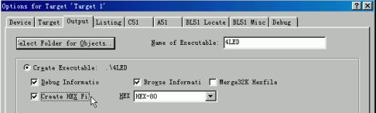
设置project
选择“Project”－”Options for Target”（中文菜单名：目标 ‘目标1’ 属性） ，在对话框中选择”输出”页签，确保选中” Create HEX File ”（产生hex文件）
目的是在编译成功之后同时生成HEX目标代码，可以被下载到开发平台上执行

Slide 13
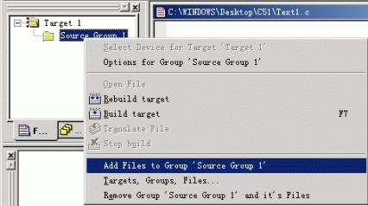
为Project增加文件
选择菜单”File”－”New”，生成新空白文件
选择”File”－”Save As”，填入合适的文件名，并选择正确的扩展名，并保存。
回到主界面，选择”Project”菜单，或者在工程上点击右键，选择“Add File to Group”，然后选中刚才的文件，将此文件加入工程。

Slide 14
构建、运行和调试
可以直接在编辑窗口输入程序，可以使用Edit菜单下的各种命令辅助，并且可以看到，这个窗口是关键字色彩高亮的。
在Project菜单下，有”Build Target”子菜单，可以编译整个工程。
如果编译成功，在调试菜单下，有”Start/Stop Debug Session”可以仿真运行程序
“Debug”菜单的其他命令可以辅助调试。

Slide 15
程序举例
#include <reg52.h>
#include <stdio.h>
void main(void) //主函数
{
SCON=0x52;
TMOD=0x20;
TH1=0xf3;
TR1=1; //此行及以上3行为printf函数所必须
printf(“Hello I am KEIL. \n”); //打印程序执行的信息
printf(“I will be your friend.\n”);
while(1);
}
该程序只能在开发环境中实验，无法在我们的硬件平台上使用

Slide 16
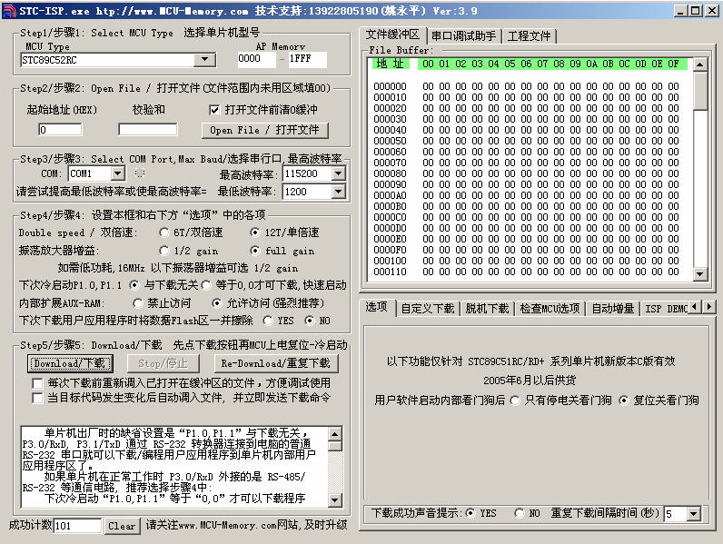
下载程序
本地编译成功后，在源文件目录下会生成与工程同名的 .hex 文件
使用STC-ISP软件下载程序

Slide 17
下载的具体步骤1
确保开发平台电源关闭，打开STC-ISP软件
最上面的选择框中，选择适当的CPU型号，本实验选择89C5XRC/RD+系列中STC89C516RD+，音频实验选择12C5A60系列的STC12C5A16AD
选择你的hex文件
可以考虑降低波特率，确保传输成功
其他选项保持默认

Slide 18
下载的具体步骤2
点击“DownLoad/下载”，然后打开开发平台电源，
成功后，可以看到下载成功提示。
开发平台自动重启，执行下载后的代码，
用户观察现象
如果没有达到实验目的，重新回到Keil C51环境修改程序

Slide 19
操作的任务
使用附加文件中的程序，按照上面的操作过程实验，观察现象
修改程序，同时在P0口输出特定内容，如0x55，运行程序后观察开发平台的IO口指示灯
修改程序，显示其他数字
修改程序，循环显示000－999，每次加1。同时在P0口输出变化的内容

Slide 20
实验5说明
使用定时器中断，产生40kHz的方波，输出到P1.1，即交替输出0和1。
设定INT0外部中断运行，如果有反射的超声波被接收到，则进入该中断。
在每次开始发送方波时，就启动另外一个定时器，从0开始计时，当进入INT0中断时，停止定时器，读出计时值，转换为距离。并显示。
循环以上过程

Slide 21
实验5程序结构建议
主程序：
  初始化，设定各种控制字
  不断循环处理以下步骤
    启动定时器0，开始发送
    循环显示全局变量中的数值到数码管
    上面的显示若干次之后，即当前测量已经结束，继续循环

Slide 22
实验5程序结构建议
定时器0中断处理程序，负责40kHz方波输出
  中断后，输出0或1
  输出一定数目的方波之后，停止输出
  允许INT0中断，开启定时器1
定时器1不需要中断处理
外部INT0中断处理程序
  停止定时器1的计时，禁止INT0中断
  将结果进行转换计算，放到全局变量中

Slide 23
注意事项
INT0需要设置为边沿触发方式（p32-p33）
每次发送若干个（5到10个）周期的方波。
为避免干扰，应该在发送完成之后才开启中断接收
在精确计算距离的时候应该把这个因素考虑在内
有可能接收不到反射波，无法进入中断。
程序要循环测量
可以利用P0口输出一些程序运行状态，以便于调试和排错

